Slide 1
Вертикални вегетацијски појасеви
Из разлога што температура ваздуха са висином опада (термички градијент) у том се правцу мијењају и вриједности других елемената стања атмосфере, тј. мијења се клима.
Због тога се у вертикалном правцу, у планинским просторима, мијења и биљни свијет.
Закључићемо да се са повећањем висине, без обзира на географску ширину, смјењују одређене вегеацијске зоне или појасеви.

Slide 2
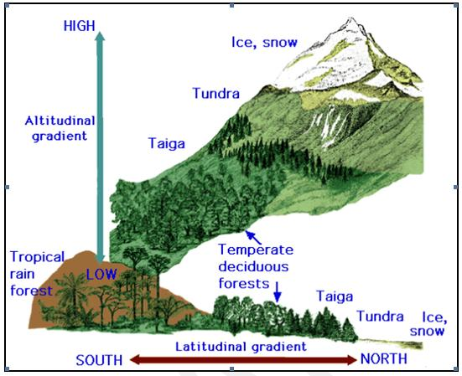

Slide 3
У умјереном топлотном појасу смјена вегетацијских и уопште биогеографских зона изгледа на следећи начин:
  листопадне шуме (подножје планине)
  појас четинарских шума (на већим висинама)
  појас полеглих четинара (клека)
  појас планинских пашњака
  појас камењара
  појас сталног снијега (ако се планина својом висином диже изнад доње сњежне границе).

Slide 4
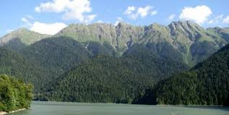
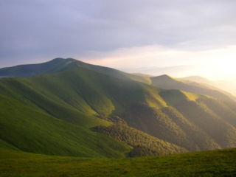

Slide 5
Заштита шума и појединих ријетких биљних и животињских врста
Еколошка равнотежа Земље је увелико нарушена што је условило угроженост и нестанак појединих биљних и животињских врста.
У многим дијеловима свијета шуме су угрожене јер се дрво као сировина користи у разним индустријским гранама.
Сматра се да је у посљедњих 300 година ‘’нестало’’ 2/3 шумског покривача наше планете.
Данас су најугроженије тропске шуме Амазоније које се сматрају ‘’плућима’’ планете.
Средоземне шуме су одавно сведене на 20 % територије које су некада покривале.

Slide 6
Више стотина врста животињских организама и на хиљаде врста биљака се сматрају угроженим и пријети им истребљење.
У трајању једног школског часа сматра се да са лица Земље нестане око 900 ха (хектара) шумског покривача.

